Slide 1
Разработка и стандартизация программных средств и информационных технологий . кафедра Информационных технологий.

Slide 2
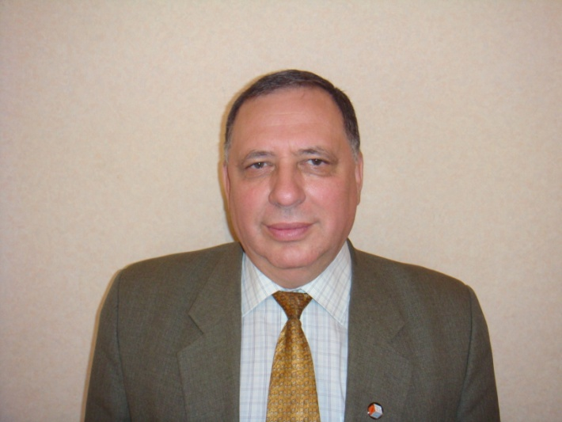
О преподавателе
Остроух Евгений Николаевич доцент кафедры “Информационные технологии” ДГТУ, кандидат технических наук.
Email : eostr@donpac.ru

Slide 3
Содержание
i
х
Цели и задачи курса
Межпредметные связи
Требования к уровню подготовки студента
Структура курса
Разделы курса
Организация контроля
Программно-информационные обучающие материалы
Информационные ресурсы
меню

Slide 4
Цели курса
i
х
Цель изучения дисциплины «Разработка и стандартизация программных средств и информационных технологий» - обучение студентов основополагающим принципам, методам и средствам обеспечения качества на каждом этапе жизненного цикла программных средств и информационных технологий, сертификации соответствия программного обеспечения, с учетом действующей в Российской Федерации законодательной базы и требований государственных и международных стандартов. Изучение методики применения стандартов (международных и национальных) при разработке программных средств (ПС).
меню

Slide 5
Задачи курса
i
х
Основные задачи – изучить и использовать:
- современные мировые тенденции в области обеспечения качества и безопасности продукции и услуг;
- требования международных стандартов серии ИСО 9000 в части создания систем качества;
- структуры и основные требования государственных и международных стандартов в области средств информационных технологий;
- методы оценки качества и управления качеством в жизненном цикле программного обеспечения;
- организационно-методические принципы функционирования систем сертификации средств информационных технологий;
- нормативно-техническую базу и процедуры сертификационных испытаний программного обеспечения.
меню

Slide 6
Межпредметные связи
i
х
Данный курс базируется на знаниях дисциплин: «Информатика», «Технология программирования», «Информационные технологии», «Высокоуровневые методы информатики и программирование». Знания, приобретенные в данном курсе, будут использованы студентами в курсе «Проектирование информационных систем» в курсовом и дипломном проектировании.
меню

Slide 7
Требования к уровню подготовки студентов
i
х
В результате изучения дисциплины студент должен знать:
- мировые тенденции в области разработки программного обеспечения сложной структуры обеспечения качества и безопасности программных продуктов;
- принципы функционирования систем качества в рамках нормативных требований международных стандартов серии ИСО 9000;
- основы законодательства РФ в области стандартизации, сертификации, обеспечения качества и безопасности продукции и услуг;
- структуру и основные требования государственных и международных стандартов в области средств информационных технологий.
меню

Slide 8
Требования к уровню подготовки студентов
i
х
В результате изучения дисциплины студент должен уметь:
выбирать методы оценки качества информационных систем, правильно использовать алгоритмы вычисления надежности, корректности и эффективности.
В результате изучения дисциплины студент должен владеть:
общими принципами оценивания и обеспечения качества на всех основных стадиях жизненного цикла программного обеспечения;
навыками проведения сертификационных испытаний программного обеспечения в соответствии с требованиями одной из систем добровольной сертификации.
меню

Slide 9
Структура курса
i
х
Лекции – 36 час..
Лабораторных работ -36 час.
Самостоятельная работа -76 час.
Экзамен (зачёт)
меню

Slide 10
Разделы курса
i
х
Понятие о метрологии программных средств и информационных технологий
Стандартизация и сертификация
Методы оценки корректности программных средств
Методы оценки надежности программных средств
Методы оценки сложности программных средств
Методы оценки экономической эффективности программных средств
Использование Надстройки в EXCEL для решения оптимизационных задач при разработке ПС и ИТ
меню

Slide 11
Организация контроля
i
х
Контролируется усвоение материалов в виде лабораторных, контрольных, самостоятельных работ, тестирования
Промежуточный контроль в каждом модуле
Контроль самостоятельной работы студентов
Итоговый контроль – экзамен или зачет в конце семестра
меню

Slide 12



Программно-информационные обучающие материалы
i
х
Программное обеспечение на каждом рабочем месте должно включать:
Операционную систему Windows 7 (Windows XP Professional с Internet Explorer 7.0)
Табличный процессор MS Excel (EXCEL-Надстройки – Пакеты Статистика и Поиск решения)
Текстовый процессор MS Word
Литература по разделам курса: Метрология и стандартизация ПС и ИТ, Методы надежности ПС и ИТ, Методы эффективности ПС и ИТ
Пакет EXCEL-Надстройки – Пакеты Статистика и Поиск решения
меню

Slide 13
Информационные ресурсы
i
х
Благодатских В.А., Волнин В.А., Поскалов К.Ф. Стандартизация разработки программных средств/ В.А. Благодатских, В.А. Волнин, К.Ф. Поскалов.-М: Финансы и статистика, 2004.
Харитонова С.В., Вольман Н.К. Программирование на ACCESS2. Учебный курс/ С.В. Харитонова, Н.К. Вольман.- СПб: Питер, 2006.
Ковалевская Е.В. Метрология, качество и сертификация программного обеспечения/ Е.В. Ковалевская.- М: Изд-во МГУ, 2004
меню

Slide 14
i
х
Благодарю за внимание. До встречи на следующей лекции.
меню

